Slide 1
Деньги
” Деньги – это всего лишь абстрактная идея. Если вам требуется больше денег, просто измените свой образ мыслей.”
Р.Кийосаки
Презентация Михеевой Анастасии
11-П

Slide 2
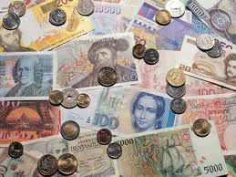
Что такое деньги?
Деньги — универсальный эквивалент обмена, служащий мерой стоимости товаров и услуг. Через деньги выражают стоимость других товаров, поскольку они обмениваются на любой из них.

Slide 3
История Денег
Тибет - грецкие орехи, шелк
Китай, Япония – рис, чай, раковины
Меланезия, Новая Твинга – собачьи зубы, перья
Африка, Азия– раковины
Туземцы Америки – ткань
Африка – бусы, украшения

Slide 4
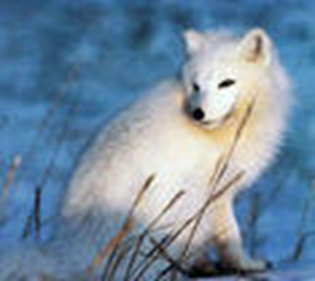
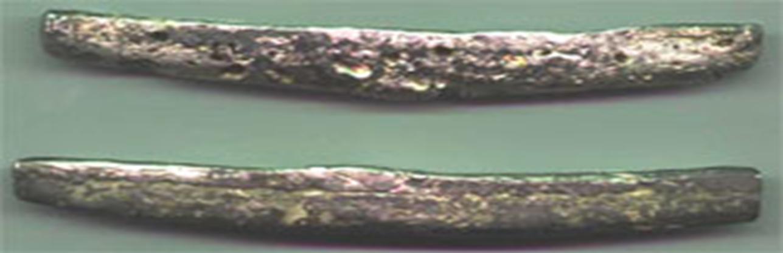
деньги на Руси
Деньгами служили и шкуры животных – песца, белки, соболя, куницы.
Гривна – серебряный слиток весом 170 – 200 г.

Slide 5
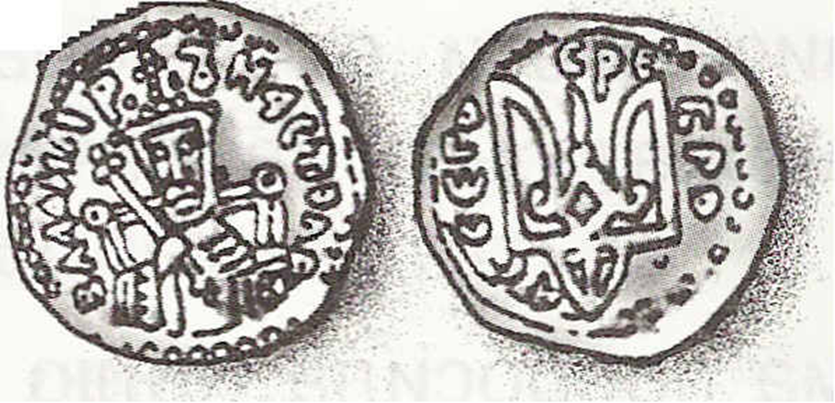
На Руси серебряные монеты Киевского князя Владимира появились в Х веке.

Slide 6
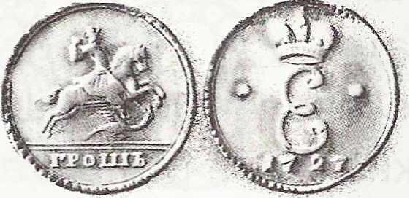
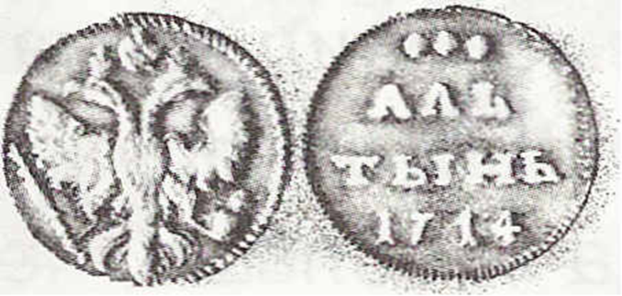
Гривну рубили на части – отсюда название рубль
Главной монетой на Руси была копейка
Полкопейки – деньга.
четверть- полушка
Алтын - три копейки.
Грош – две копейки.
Гривенник- десять копеек

Slide 7
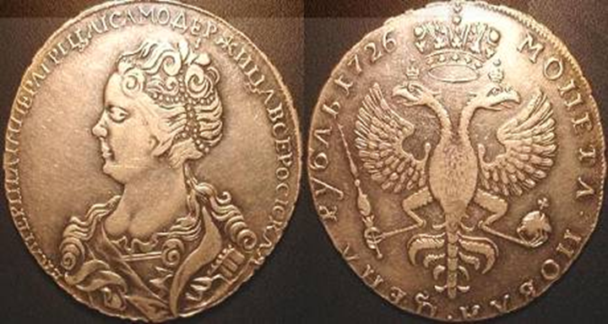
При Петре I начался выпуск золотой монеты. В 18 веке распространённой золотой монетой стал червонец (3 рубля).

Slide 8
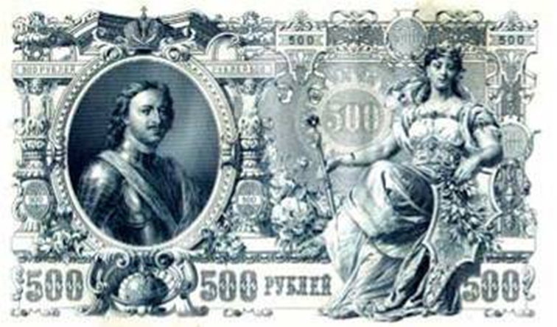
Бумажные деньги
Бумажные деньги были изобретены в Китае в VIII веке.
А в России бумажные деньги появились в 1769 г при Екатерине II. Их название «ассигнации» происходит от латинского «назначать, вводить в обращение».

Slide 9
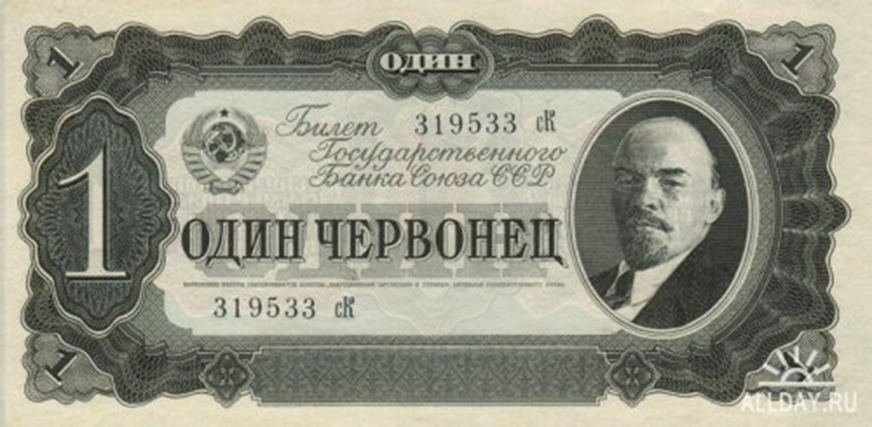
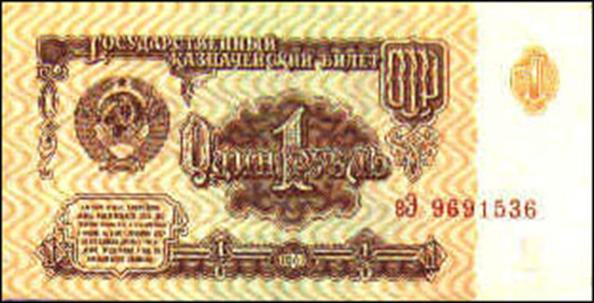
Деньги в СССР

Slide 10
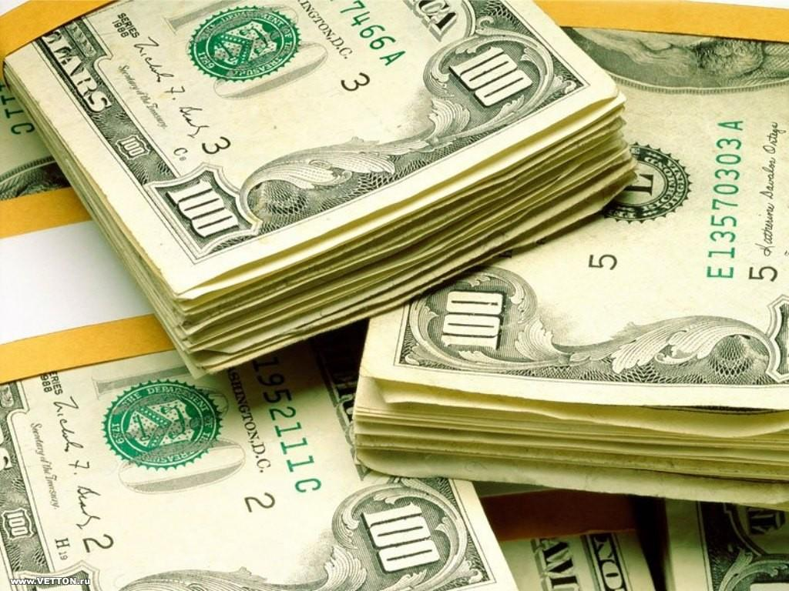
Основные функции денег
Мера стоимости
Средство обращения
Средство накопления

Slide 11
Интересное о деньгах

Slide 12
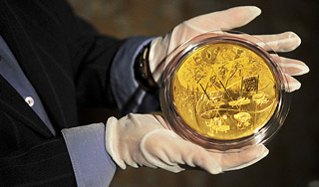
Самой тяжелой металлической монетой считается шведская монета прямоугольной формы номиналом 10 далеров, которую выпустили в XVIII веке. Ее вес составляет 19 килограммов 710 граммов!

Slide 13
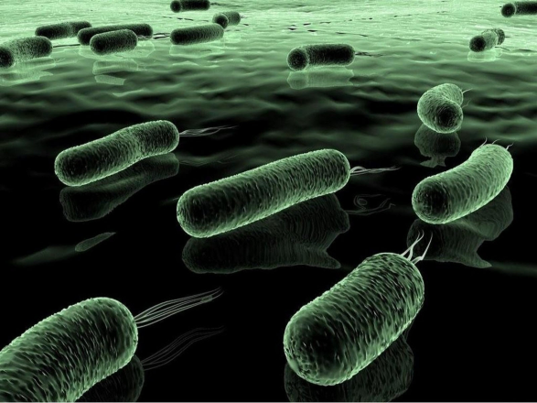
Деньги являются переносчиками микроорганизмов, способных вызывать серьезные болезни. В некоторых странах туристам рекомендуют чаще дезинфицировать руки, чтоб избежать возможности заражения подобным образом. Чаще всего источником заразы выступают бумажные деньги, на монетах бациллы долго не задерживаются. Евросоюз активно борется с денежными микробами, нанося на евровалюту специальный антибактериальный состав, а японцы изобрели специальные банкоматы, которые стерилизуют банкноты.

Slide 14
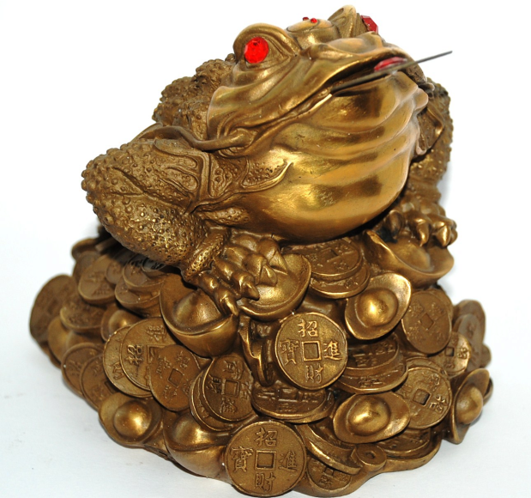
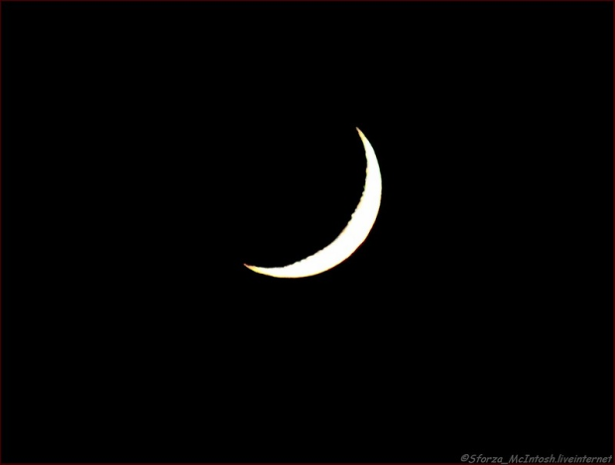
С давних времен во всем мире пытались привлечь деньги с помощью различных магических действий и ритуалов. Так, на востоке в зоне богатства устанавливали аквариум с золотыми рыбками, фонтан или изображение денежной жабы. На Руси было принято класть мелкие монеты под порог или в фундамент здания, показывать деньги молодому месяцу и держать веник в квартире помелом вверх.

Slide 15
Чтобы были деньги…
не свистите в доме,
не пересчитывайте мелочь в кошельке,
не выносите мусор после захода солнца,
не давайте вечером взаймы деньги и соль,
не кладите деньги на стол,
не метите в квартире разными вениками,
не смахивайте крошки со стола рукой,
не оставляйте кошелек пустым,
не считайте деньги вечером,
не держите вместе деньги разной валюты.

